Slide 1



Packer pour DevOps

Slide 2
Organisme de formation
+850 formations en informatique
3 certifications éligibles CPF
DevOps
CyberSécurité
IA
Linux Foundation Partner
Offensive Security Partner
Microsoft Partner

Slide 3



Votre Formateur
Ulrich
Ingénieur DevOps

Slide 4
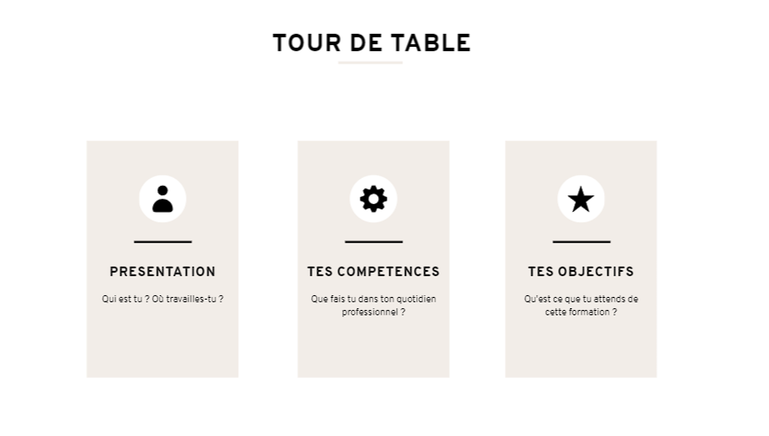

Slide 5
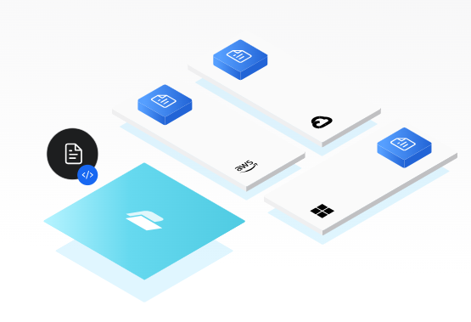
Plan
Présentation de la formation
Introduction à packer
Hello World Packer
Builders
Provisioners
Post-Processors
Troubleshooting
Pipeline CICD
Conclusion

Slide 6
Plan
Présentation de la formation
Introduction à packer
Hello World Packer
Builders
Provisioners
Post-Processors
Troubleshooting
Pipeline CICD
Conclusion

Slide 7


Présentation de la formation (1/3): Prérequis

Slide 8
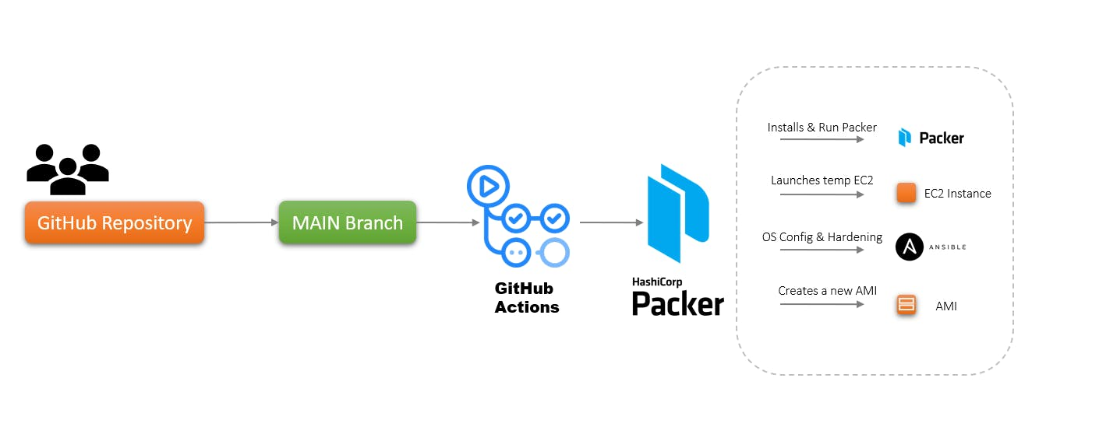
Présentation de la formation (2/4): Projet Fil-rouge

Slide 9

Présentation de la formation (3/3): Environnement de labs

Slide 10
Lab-0 : Mise en place l’infra de lab
Déployer la VM devops-sandbox
Créer un compte aws

Slide 11
Plan
Présentation de la formation
Introduction à packer
Hello World Packer
Builders
Provisioners
Post-Processors
Troubleshooting
Pipeline CICD
Conclusion

Slide 12
Introduction à packer (1/6): Why Packer

Slide 13
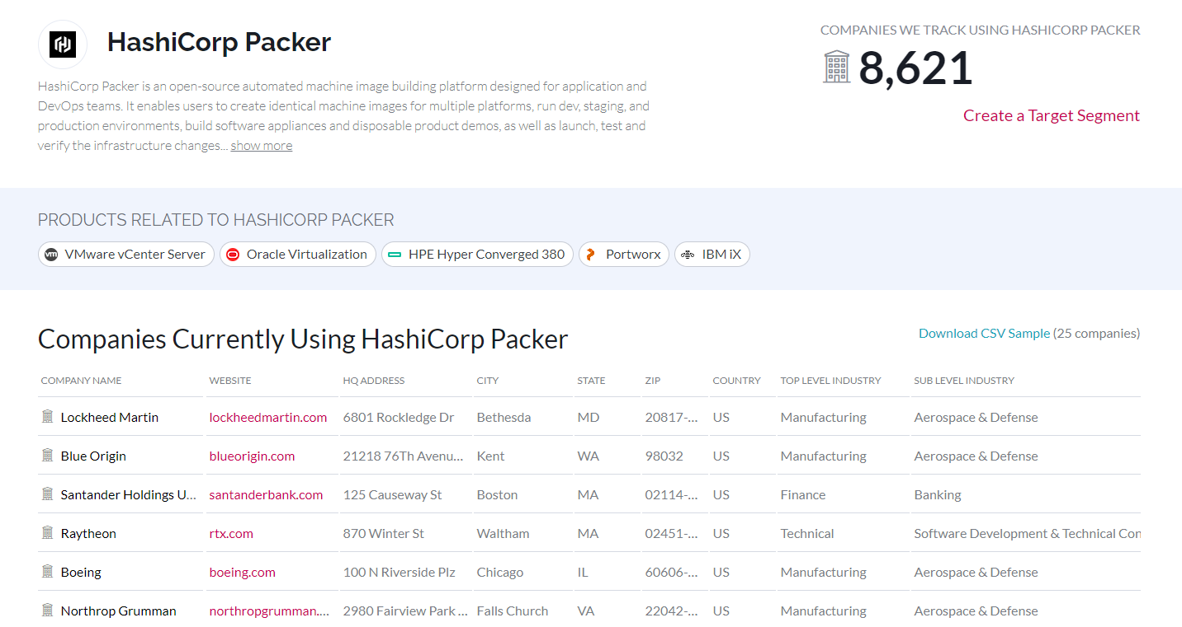
Introduction à packer (2/6): Who Use Packer ?
Notes:
https://discovery.hgdata.com/product/hashicorp-packer

Slide 14
Introduction à packer (3/6): packer advantages
Super fast infrastructure deployment
Multi-provider portability
Improved stability
Greater testability
Notes:
https://developer.hashicorp.com/packer/docs/intro/why

Slide 15
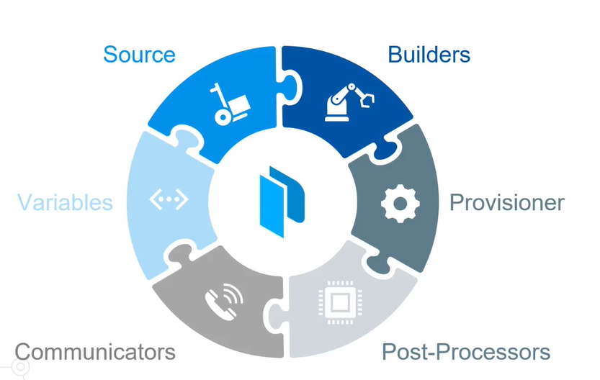
Introduction à packer (4/6): Components

Slide 16
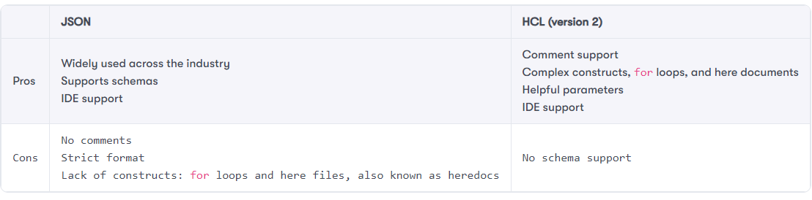
Introduction à packer (5/6): Languages

Slide 17
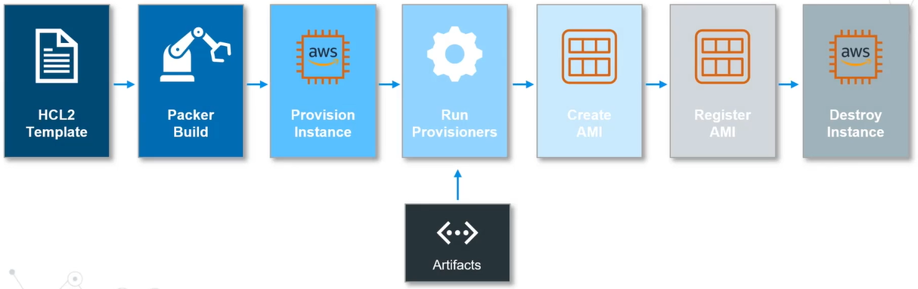
Introduction à packer (6/6): Packer workflow

Slide 18
Lab-1 Installation de packer
Installer packer

Slide 19
Plan
Présentation de la formation
Introduction à packer
Hello World Packer
Builders
Provisioners
Post-Processors
Troubleshooting
Pipeline CICD
Conclusion

Slide 20
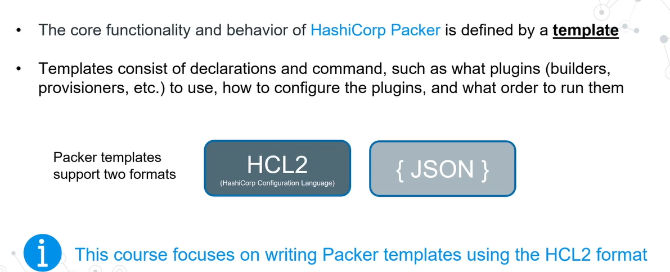
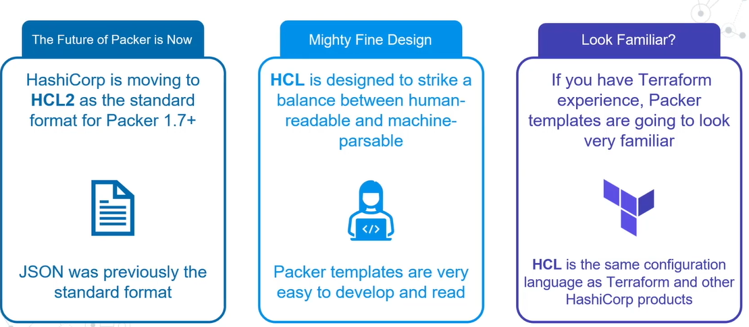
Hello World Packer (1/10): Packer Template

Slide 21
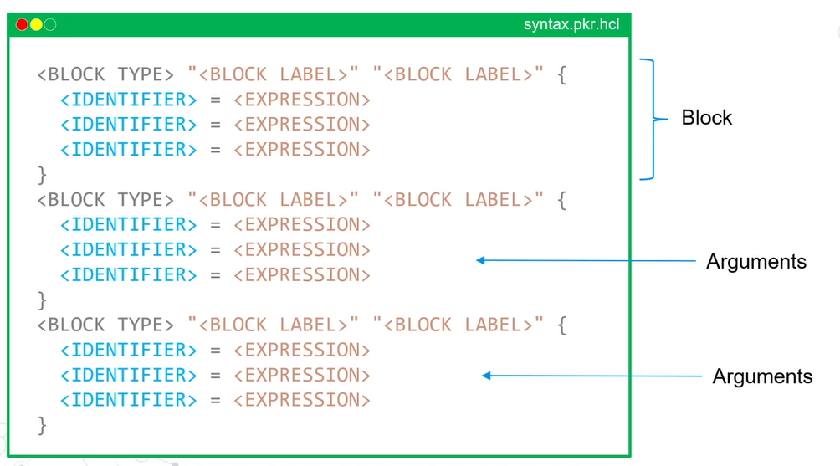
Hello World Packer (2/10): HCL Syntax

Slide 22
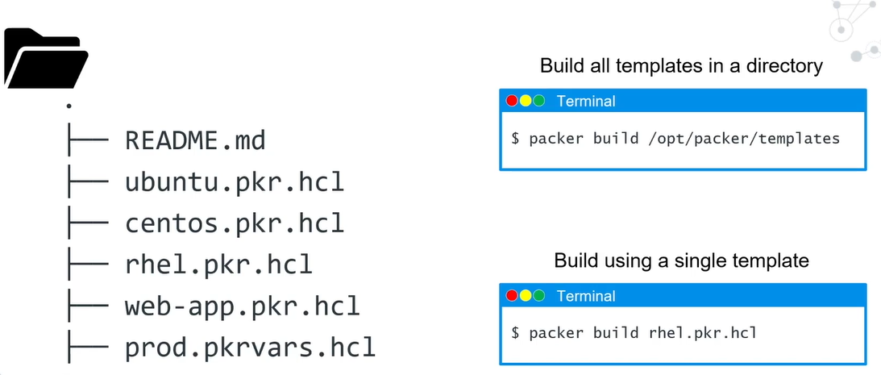
Hello World Packer (3/10): HCL file structure

Slide 23
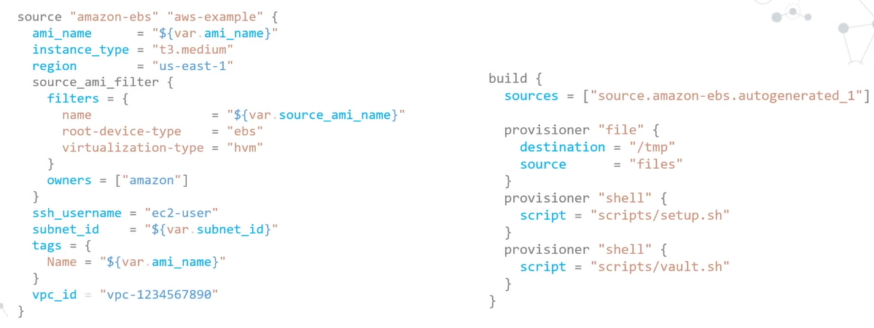
Hello World Packer (4/10): HCL Example

Slide 24
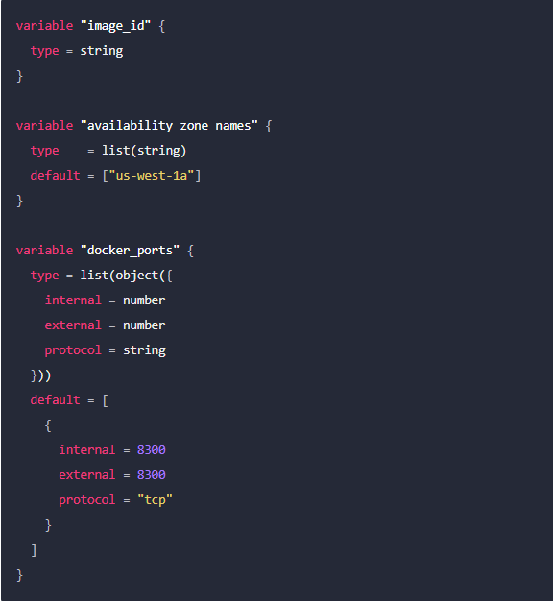
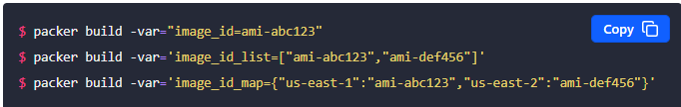
Hello World Packer (5/10): variables

Slide 25
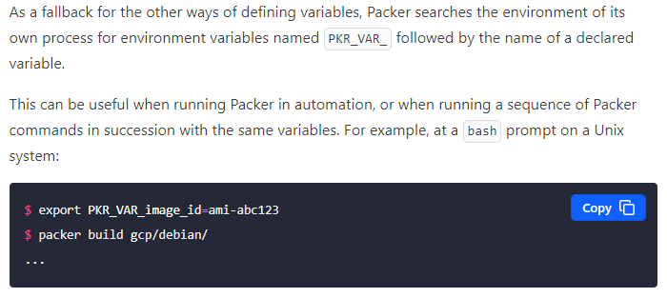
Hello World Packer (6/10): Environment variable

Slide 26
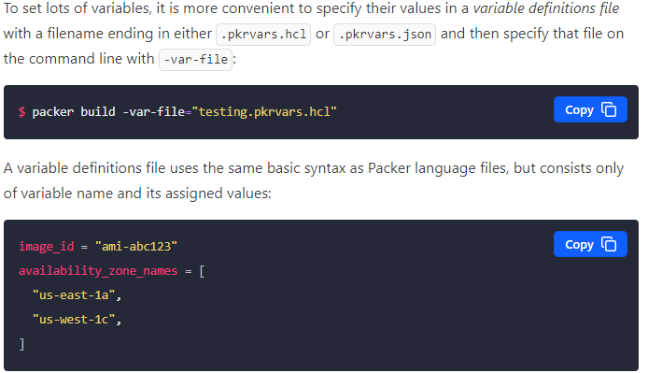
Hello World Packer (7/10): pkrvars

Slide 27
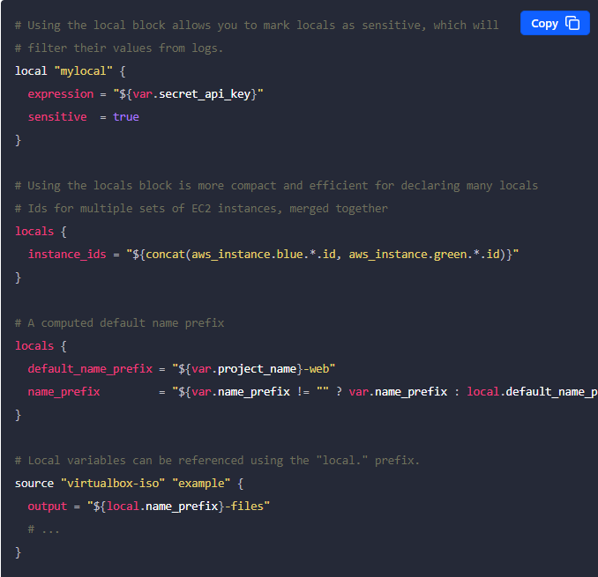
Hello World Packer (8/10): Locals

Slide 28
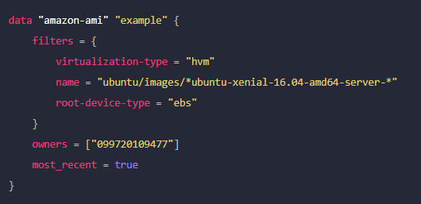
Hello World Packer (9/10): Data

Slide 29
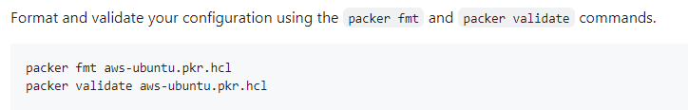
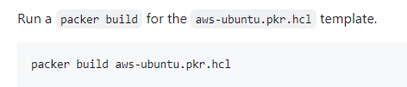
Hello World Packer (10/10): CLI

Slide 30
Lab-2 : vscode config
Installer le plugin packer sur vscode
Créer un dossier qui va acceuillir vos templates pour chaque TP

Slide 31
Lab-3 : AWS configuration
Créer un user iam “packer” sur aws
Donner les droits “administrator” à ce user
Générer l’access key et secret key
Export les keys et la region sous forme de variables d’environnements

Slide 32
Lab-4 : Build ubuntu
Créer un fichier ubuntu.pkr.hcl qui permet de builder une image ubuntu à partir de la dernière image ubuntu 20.04 disponible
L’image doit avoir un nom qui contient le timestamp de la date et l’heure de build
L’image finale doit être tagguée “project = packer”
La VM temporaire doit s’appeler “packer-vm”
Builder et verifier que l’image est disponible dans le catalogue des AMI

Slide 33
Plan
Présentation de la formation
Introduction à packer
Hello World Packer
Builders
Provisioners
Post-Processors
Troubleshooting
Pipeline CICD
Conclusion

Slide 34

Builders (1/5): Why Builder ?

Slide 35
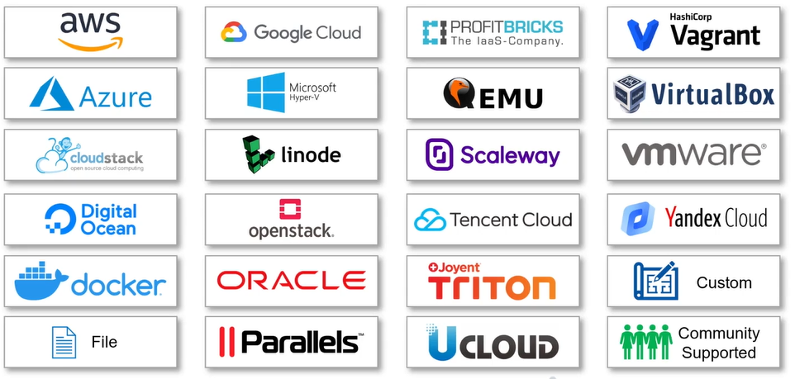
Builders (2/5): Builders List

Slide 36
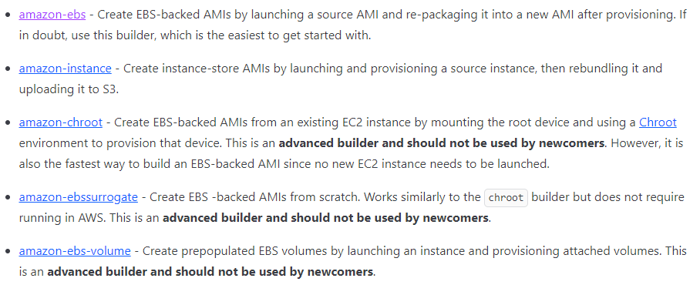
Builders (3/5): AWS Builders

Slide 37
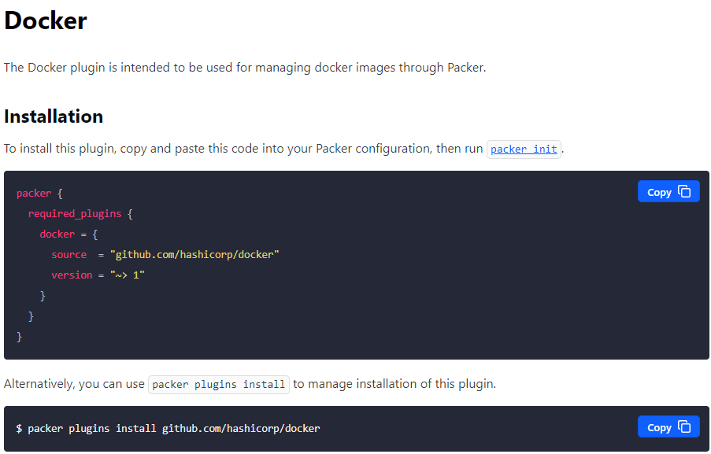
Builders (4/5): Containers Builder

Slide 38
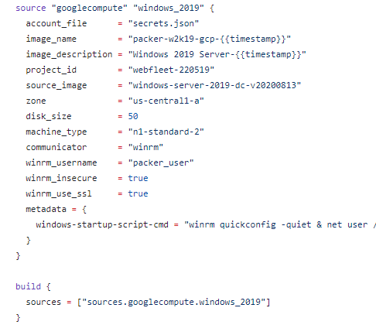
Builders (5/5): Communicators

Slide 39
Plan
Présentation de la formation
Introduction à packer
Hello World Packer
Builders
Provisioners
Post-Processors
Troubleshooting
Pipeline CICD
Conclusion

Slide 40
Provisioners (1/7): Why provisioners ?

Slide 41
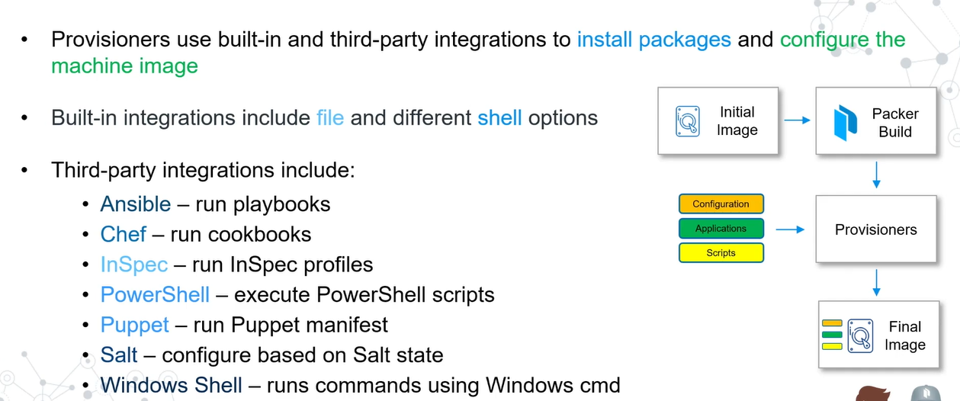
Provisioners (2/7): Most used provisioners

Slide 42
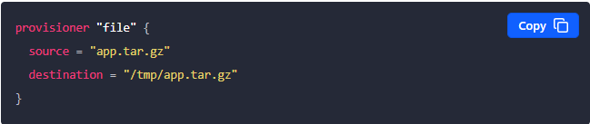
Provisioners (3/7): File

Slide 43
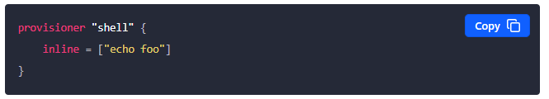
Provisioners (4/7): Shell

Slide 44
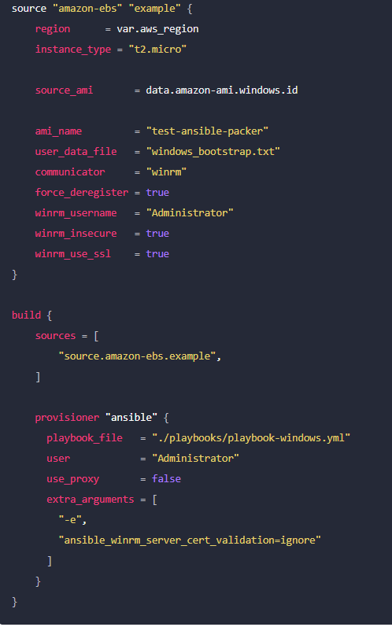
Provisioners (5/7): Ansible

Slide 45
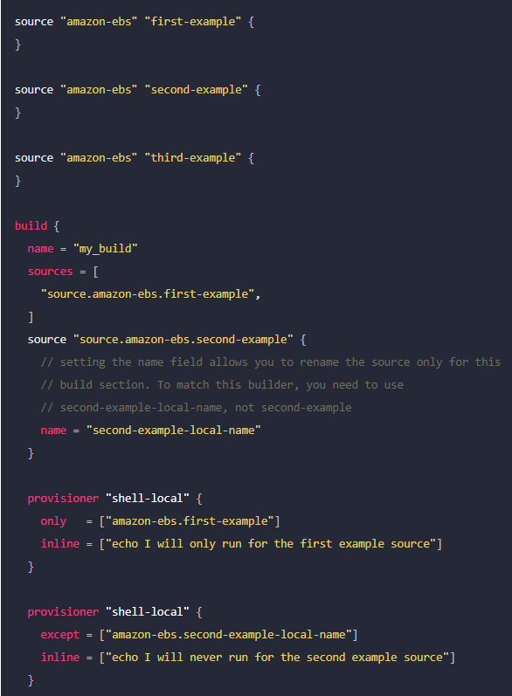
Provisioners (6/7): Only and Except

Slide 46
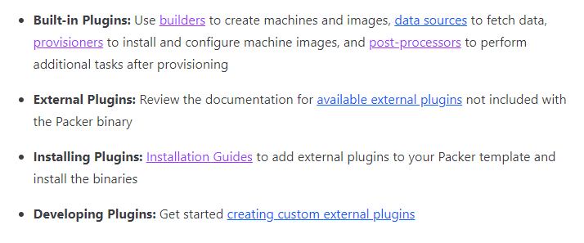
Provisioners (7/7): Plugins

Slide 47
Lab-5 : Golden AMI (ssm, cloudwatch, awscli)
Modifier l’image ubuntu pour y installer les outils aws ssm, cloudwatch, awscli et (golden-ami.pkr.hcl)
Appeler cette image golden-ami-(timestamp)
Builder l’image et tester

Slide 48
Lab-6 : Middleware AMI (docker with ansible)
créer une image middleware pour y installer le middleware docker via le provisioner ansible (middleware-ami.pkr.hcl)
Appeler cette image middleware-ami-(timestamp)
Builder l’image et tester

Slide 49
Plan
Présentation de la formation
Introduction à packer
Hello World Packer
Builders
Provisioners
Post-Processors
Troubleshooting
Pipeline CICD
Conclusion

Slide 50
Post-Processors (1/5): Why Post-Processors ?

Slide 51
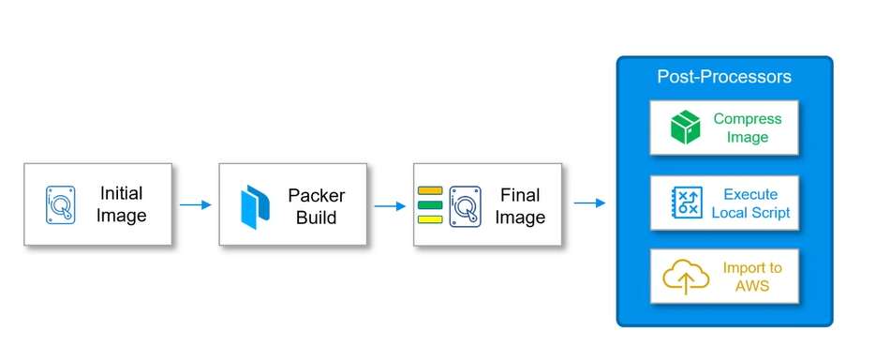
Post-Processors (2/5): Workflow

Slide 52
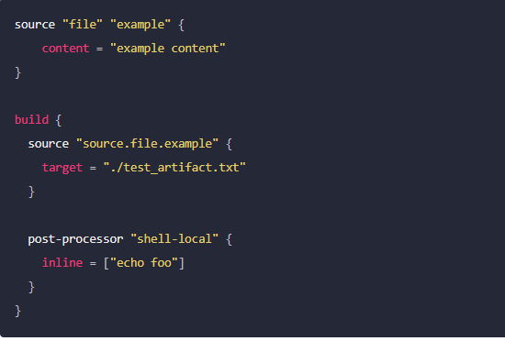
Post-Processors (3/5): shell-local

Slide 53
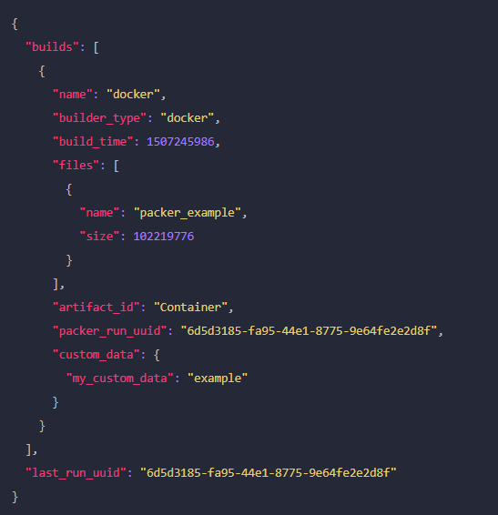
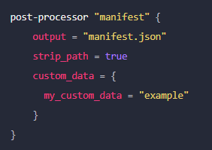
Post-Processors (4/5): Manifest

Slide 54
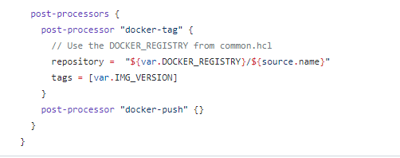
Post-Processors (5/5): docker

Slide 55
Lab-7 : Build container application image
Recupérer le Dockerfile de l’application webapp (dossier lab-7 de la correction)
Créer un template packer permettant de builder une image docker dont le Dockerfile
Builder l’image et verifier que l’image fonctionne en déployant un conteneur

Slide 56
Lab-8 : Publish container application image on ECR (create ECR)
Créer un repo ECR
Publier l’image docker de l’application webapp sur ECR à l’aide de packer

Slide 57
Lab-9 : Build Application AMI with middleware Image and webapp container image
Creer un fichier webapp-ami.pkr.hcl qui permettra de builder une image à partir de la middleware image et qui déploiera le conteneur applicatif webapp
Tester l’image webapp-ami

Slide 58
Lab-10 : Multi-region AMI et multi-account
Modifier la webapp-ami pour qu’elle soit aussi disponible dans la region us-east-2
Modifier la webapp-ami pour qu’elle soit disponible depuis le compte d’un ami

Slide 59
Plan
Présentation de la formation
Introduction à packer
Hello World Packer
Builders
Provisioners
Post-Processors
Troubleshooting
Pipeline CICD
Conclusion

Slide 60

Troubleshooting (1/4): Environment variable
PACKER_LOG
PACKER_LOG
PACKER_LOG_PATH

Slide 61
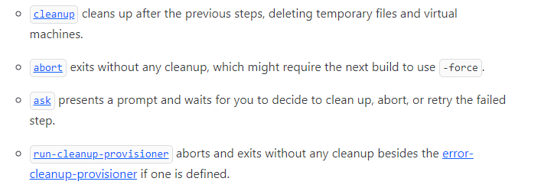
Troubleshooting (2/4): On-error option

Slide 62
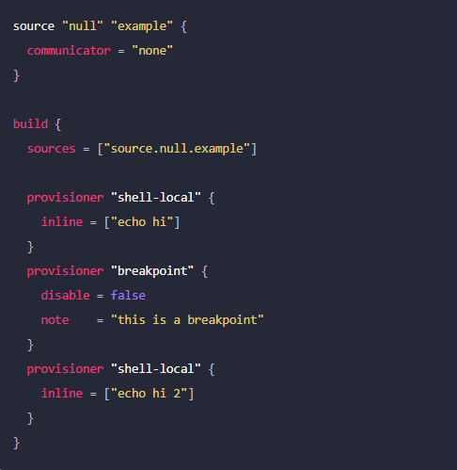
Troubleshooting (3/4): Breakpoint

Slide 63
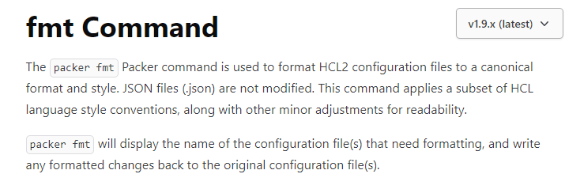
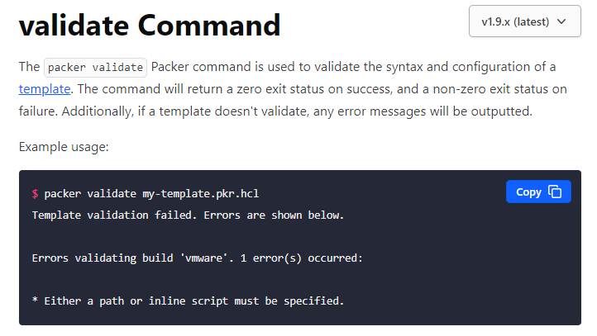
Troubleshooting (4/4): fmt et validate

Slide 64
Lab-11 : Play with Troubleshooting options
Tester les paramètres de troubleshooting

Slide 65
Plan
Présentation de la formation
Introduction à packer
Hello World Packer
Builders
Provisioners
Post-Processors
Troubleshooting
Pipeline CICD
Conclusion

Slide 66
Pipeline CICD (1/4): Why Pipeline

Slide 67
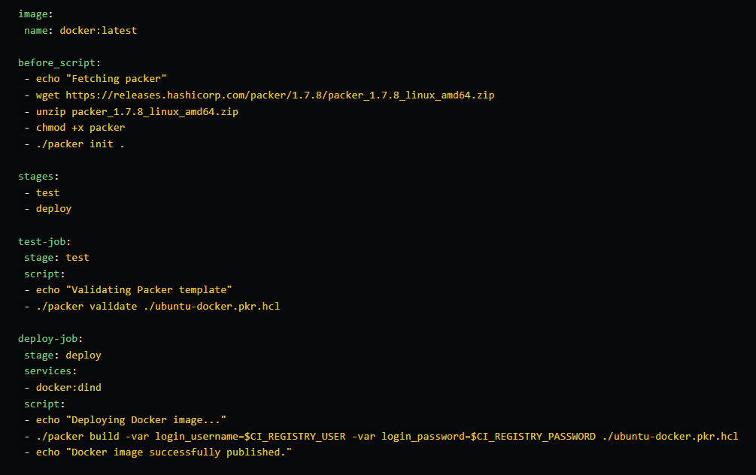
Pipeline CICD (2/4): Gitlab-ci

Slide 68
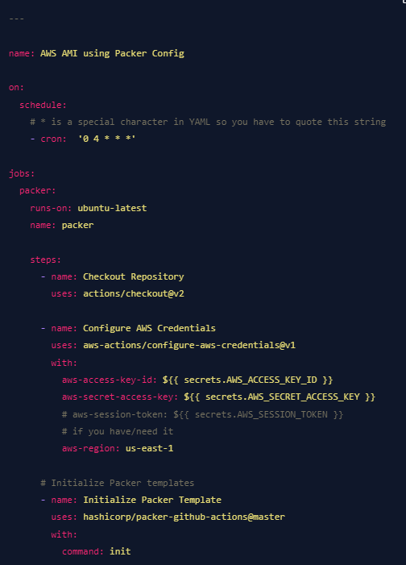
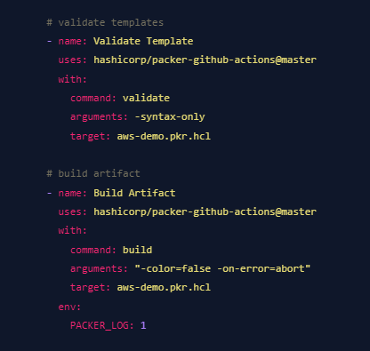
Pipeline CICD (3/4): Github-actions

Slide 69
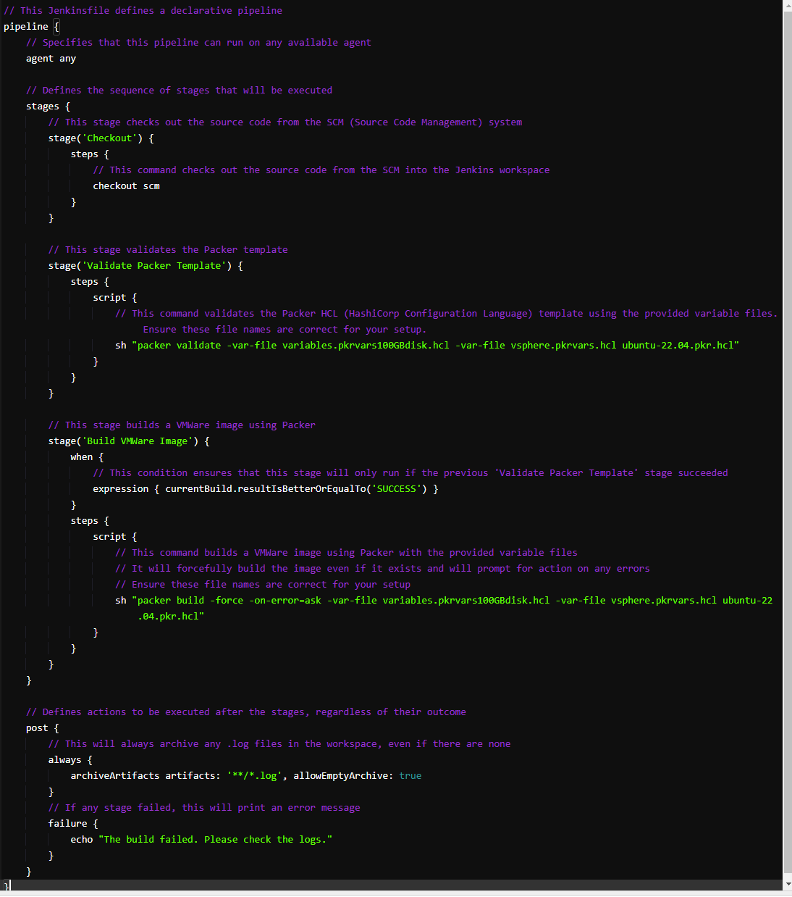
Pipeline CICD (4/4): Jenkins

Slide 70
Lab-12 : Pipeline
Creer un pipeline github-actions qui permet de builder à la chaîne golden-ami -> middleware-ami -> webapp-docker -> webapp-ami
Ne pas oublier les commandes de lint
Le lint sera lance à chaque merge request
Le build sera lancé en cas de merge sur la branche main
Ici on abordera pas le versioning avancé des images (tags, releases …)

Slide 71
Plan
Présentation de la formation
Introduction à packer
Hello World Packer
Builders
Provisioners
Post-Processors
Troubleshooting
Pipeline CICD
Conclusion

Slide 72
Conclusion

